Slide 1
소프트웨어융합캡스톤디자인 소프트웨어융합학과 이인석

Slide 2
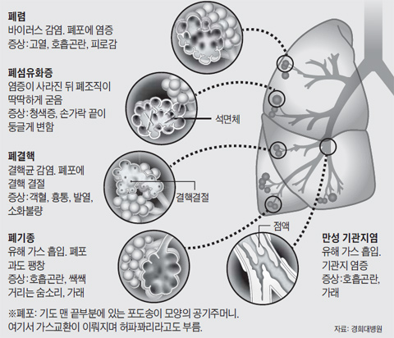
딥러닝 기반의 흉부 x-ray를 통한 폐질환 판독

Slide 3
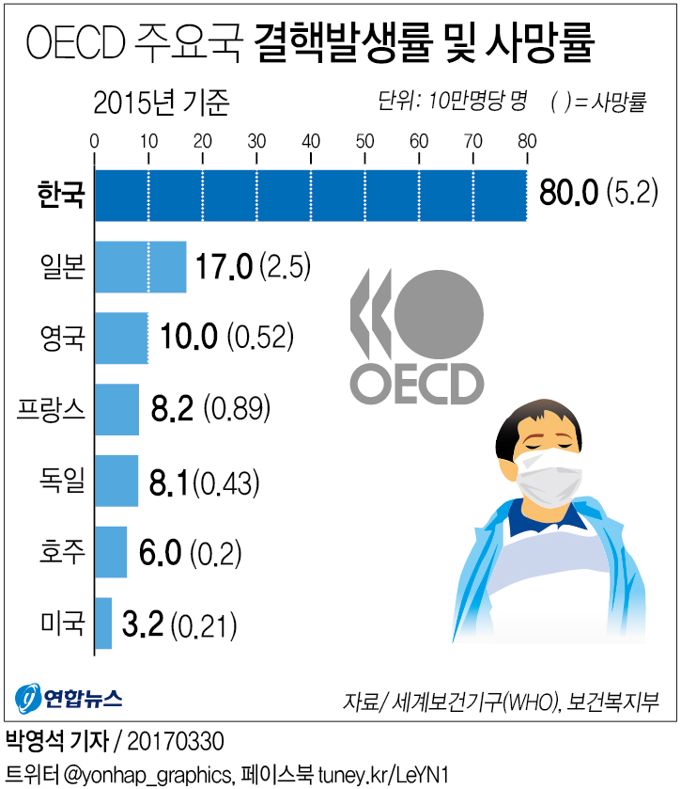
결핵 발생률

Slide 4
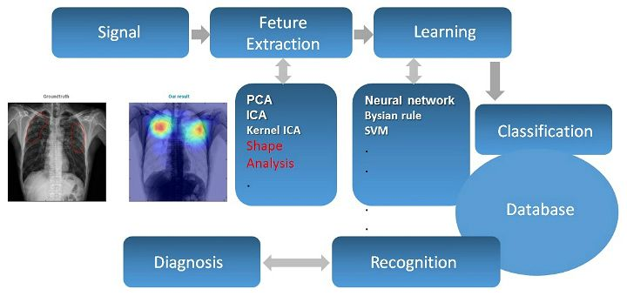
X-선 진단기기의 폐질환 자동진단 모델

Slide 5
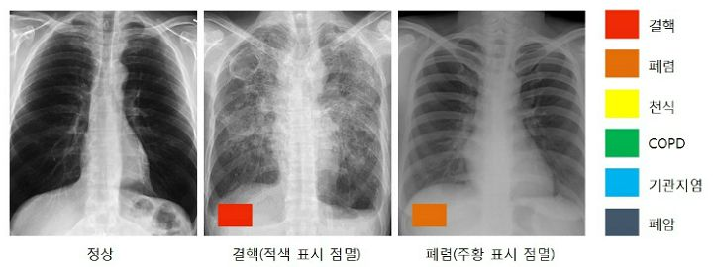
모델이 판독해서 보여주는 흉부영상 예시

